Slide 1
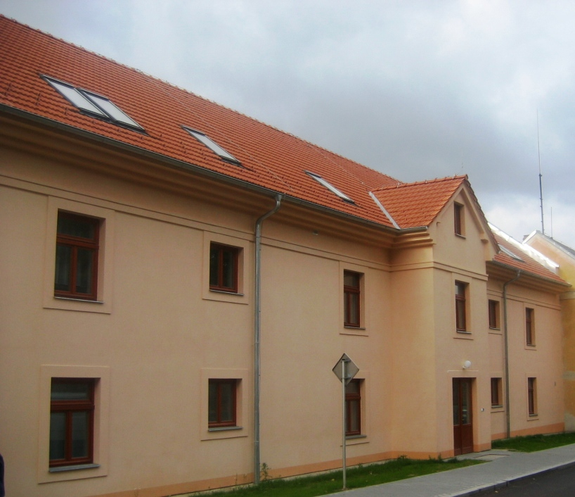
Výchovný ústav, střední škola a školní jídelna Jindřichův Hradec

Slide 2
  Úvodem
Dívky se k nám dostávají nejčastěji ve věku 16 – 17 let, kdy je jim nařízena ústavní výchova poté, co rodina biologická i náhradní dlouhodobě selhávala. Před námi stojí nelehký úkol. Připravit dívky na život ve společnosti. Dívky, které byly původně někde vzdělávány, ale již dávno před umístěním do ústavu je školy vyloučily ze studia, dívky které dlouhodobě pobývaly mimo svou rodinu a žily s partou nebo pochybným partnerem. Dívky, pro které vzdělání již dávno není metou, které by chtěly dosáhnout. Dívky, které všichni zklamali a které se cítí svými blízkými podvedeny.

Slide 3
  Historie zařízení
1971 zřízen při výchovném ústavu v Černovicích detašovaný oddíl chovanek při n. p. Jitka Jindřichův Hradec
1974 zahájeny stavební úpravy internátu v Jindřichově Hradci. Detašované pracoviště v Jindřichově Hradci postupně rozšiřovalo kapacitu ústavu a převzalo do užívání budovu internátu n. p. JITKA v Gymnazijní ulici.
1988 vznikl samostatný subjekt – Výchovný ústav pro mládež Jindřichův Hradec.
1991 získal ústav právní subjektivitu a stává se rozpočtovou organizací.
1992 snížení kapacity ústavu z 80 chovanek na 23 a vzniklo odborné učiliště.
1993 V zařízení se začínají uplatňovat nové formy práce s dívkami. Je zaváděna psychoterapie a večerní kruh.

Slide 4
1994 zřizuje MŠMT ČR Výchovný ústav pro mládež a odborné učiliště jako svou rozpočtovou organizaci.
1995 MŠMT zřizuje VÚM a OU Jindřichův Hradec jako organizaci příspěvkovou.
1999 oficiální potvrzení činnosti výchovně léčebné
2005 předána do užívání přístavba ubytovací části. Tato akce výrazným způsobem zkvalitnila pobyt dívek i práci s nimi.
2007 rekonstrukce staré budovy, vznik oddělení pro dívky vyžadující zvýšenou péči.
Od roku 2008 pracuje v ústavu 56 zaměstnanců, z toho na výchovném úseku 40 pedagogů. Ústav splňuje podmínky zák. 109/2002 Sb. a vyhlášky 438/2006 o ústavní a ochranné výchově.

Slide 5
Struktura zařízení
  Kapacita zařízení 36 dívek 15 – 18 let.
  střední škola
    odborné učiliště – provozní služby
  výchovný úsek
I. Oddělení výchovně léčebné
II. Oddělení pro výkon OV a EPCHO
    Oddělení výchovně léčebné - 4 skupiny po 6 dívkách
    Oddělení pro výkon OV a EPCHO - 2 skupiny po 6 dívkách
  ekonomický úsek a školní jídelna

Slide 6
Přijímání dívek
pro dlouhodobý pobyt jsou přijímány dívky s psychickými poruchami jednoznačně indikované pro výchovně léčebný režim, dívky s výraznými poruchami chování a dívky s uloženou ochrannou výchovou.
střednědobý a krátkodobý pobyt: Dívka se po stabilizaci vrací do kmenového zařízení
střednědobý pobyt v rozpětí tři až šest měsíců.
krátkodobý pobyt je ukončen zpracováním doporučení do jednoho měsíce od přijetí dívky.

Slide 7
Charakteristika přijímaných dívek
oddělení výchovně léčebné
  dívky s psychickými poruchami, které nevyžadují dlouhodobou péči specializovaných zdravotnických zařízení (PL)
  dívky se zdravotními problémy vyžadujícími zvýšenou péči
  dívky vyžadující zvýšený individuální přístup, indikované pro menší kolektiv, vyžadující posílení sociálního statutu
  krátkodobě výjimečně dívky s problémy v oblasti experimentování s návykovými látkami motivované pro abstinenci popř. s prognózou nástupu léčby

Slide 8
VS A - se ztíženou pohyblivostí (bezbariérové prostory) s psychickým nebo psychiatrickým problémem, s mentální retardací. Samostatné, vyžadující dohled, schopné akceptovat otevřený režim.
VS B - s psychickým nebo psychiatrickým problémem, s mentální retardací. Vyžadující soustavný dohled a provázení, schopné akceptovat otevřený režim.
VS C – dívky, které se vzdělávají ve školách mimo zařízení, experimentující s NL, motivované pro odvykání. Vyžadující dohled, schopné akceptovat otevřený režim.
VS D – dívky experimentující s NL a drogově závislé, s problematickou motivací k odvykání vyžadující intenzivní terapeutickou práci, nezařazené do školy.
VS A – D používají pro hodnocení dívek bodový systém, terapie je zařazena do odpoledního bloku, pro terapii jsou využívány především zájmové činnosti organizované jednotlivými vychovateli dle jejich specializace.

Slide 9
Charakteristika přijímaných dívek
Oddělení pro dívky vyžadující soustavnou intenzívní individuální péči
  dívky, které se opakovaně nedovoleně vzdalují ze zařízení a dopouštějí se jednání, které má znaky trestné činnosti,
  Dívky problémové v kolektivu a vykazují agresivní chování vůči ostatním dětem a zaměstnancům.
  dívky s drogovou závislostí,
  dívky, kterým soud uložil ochrannou výchovu

Slide 10
VS E (EPCHO) – dívky vyžadující uzavřený režim - s agresivními projevy, závislé na NL s rizikem útěku s projevy agrese. Po stabilizaci dívky postupují na VS F.
VS F – dívky vyžadující polouzavřený režim, maladjustativní, bez projevů agrese.
V tomto oddělení je používán kreditní systém upřesňující prostupnost jednotlivých fází programu rozvoje osobností dětí

Slide 11
Při příchodu na sk. E je dítě v 1. fázi programu rozvoje osobnosti. Po získání 154 kreditů ve školním roce (14 kalendářních dnů) nebo 134 kreditů během prázdninového režimu (14 kalendářních dnů) má možnost přejít na sk. F.
Ve 2. fázi programu (na sk. F) může využívat atraktivní činnosti oddělení (PC, společné vycházky, samostatné vycházky) a dále pokračuje ve sbírání kreditů pro přechod do 3. fáze.
Pro přechod do 3. fáze programu (přechod na I. internát – sk. A - D) a podání návrhu na odchod z oddělení je nutno získat dalších 154 nebo 134 kreditů (tak jako v 1. fázi).

Slide 12
K 20.listopadu 2012 evidováno v ústavu 50 dívek, z toho 33 dívek v různém stupni užíváním návykových látek, 6 dívek problémových uživatelů
Selhaná předchozí léčba – 7 dívek
Alkohol – 6
Pervitin – 4
THC – 2
Kokain – 1
Heroin – 1
Pervitin + THC – 10
Alkohol + „tvrdé drogy“ – 10
Drogy bez rozlišení - 5

Slide 13
Vzdělávací činnost
  dívky jsou zařazeny do školy při zařízení
  dívky docházejí do škol v regionu
  dívky jsou vzdělávány dle individuálních plánů ve třídě
  pro nezařazené dívky je organizována ve dvou třídách výuka v kurzu ke zvýšení konkurenceschopnosti na trhu práce dle upraveného ŠVP

Slide 14
Výchovná činnost
Základním principem výchovné práce v zařízení je individuální práce s dívkou realizovaná v rámci skupiny skupinovým vychovatelem, dále psychologem, etopedem, případně externími odborníky. Individuální práce se řídí ind. plánem převýchovy – programem rozvoje osobnosti. Maximální důraz při výchově je kladen na otevřenost zařízení vůči okolí.
Individuální plán má 3 fáze:

Slide 15
1. fáze adaptační
orientace a adaptace dívky v novém prostředí. Prvním krokem je diagnostický nebo vstupní rozhovor zaměřený na informace o pobytu, na emoce, zvládání maladaptačních projevů a na tvorbu krátkodobého kontraktu. Poté následuje specifický adaptační program, limitovaný časově i normativně. Tato fáze je zaměřena na otevřenou komunikaci a hledání.

Slide 16
2. fáze vytváření individuálního programu rozvoje osobnosti
stanovení cílů, strategie, intervence, diagnostické hypotézy. Tento program je specificky zaměřen na individuální potřeby dívky. Počítá se s vývojem postojů dívky jak vůči instituci, tak i vůči skupině dívek. V této fázi se jedná o vnější přijetí a následné potvrzení rozhodnutí dívky což se projeví v jejím vlastním konání.

Slide 17
3. fáze výstupní
příprava na návrat do běžného života. V této fázi jde o zvnitřnění norem a podporu nezávislosti dívky. Konečným cílem je sociální rehabilitace. A zapojení do běžného života.

Slide 18
Práce ve výchovných skupinách
se skupinou pracují 3 odborní vychovatelé, jeden vychovatel odpovídá za vedení skupiny
skupiny mají zpracovány vlastní charakteristiky a rituály
dívky se podílejí na tvorbě plánů činnosti skupiny a hodnocení

Slide 19
Podpora úspěšné reedukace
s dívkami je zpracován kontrakt se stanovením cílů a časového plánu
pro podporu reedukace a resocializace jsou připraveny krátkodobé a dlouhodobé projekty do nichž se mohou dívky přihlásit
dívkám je umožněn maximální kontakt s rodinou

Slide 20
Projekty
projekt na podporu nekouření
zátěžová cykloturistika pro dívky experimentující s návykovými látkami
škola v přírodě na zvýšení koheze skupiny dívek zařazených do střední školy ve VÚ
zájmová činnost v zařízení i v organizacích ve městě
krátkodobé projekty

Slide 21
Nejběžnější modely rodiny
Otec s rodinou nežije, matka nezvládá výchovu
Matka problémy s alkoholem
Péči zajišťují prarodiče, nezvládají výchovu
Problematický nový partner rodiče
Násilí v rodině

Slide 22
Nejčastější příčiny nezájmu rodičů o dívku
Prostý nezájem
Obava z negativního ovlivňování sourozenců
Zklamání (nejčastěji autoritářský otec) = zatracení
Strach z dívky – zkušenosti s agresivitou zejména vůči matce
Bezradnost – vyčerpání (selhaly snahy o pomoc)
Rodiče mají nové rodiny, dívka překáží

Slide 23
Model spolupráce s rodiči a OSPOD
Vypracování individuálního plánu převýchovy ve spolupráci s OSPOD a rodiči
Zreálnění představ rodičům a OSPOD = představení možností
Kontraktace
Posilování vztahu s rodiči (tel. a písemné kontakty s dívkou, dovolenky)
Podpora návštěv rodičů za přítomnosti odborného pracovníka
Přechodné ubytování

Slide 24
Co chceme: Ošetřit rány, které dívky utrpěly, navázat zpřetrhané nitky s rodinami, přesvědčit rodiny, aby s dívkami opět počítaly.
V co doufáme: Že se nám podaří dívky co nejdříve vrátit do rodin.
Co můžeme: Pomoci dívkám nahlédnou na své problémy, provázet je během pobytu u nás a posilovat jejich kladné stránky a v neposlední řadě umožnit jim profesní přípravu.

Slide 25
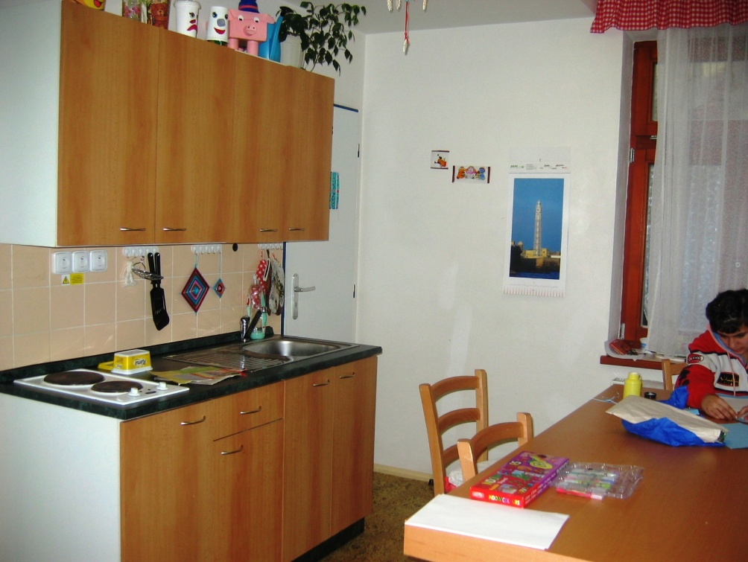
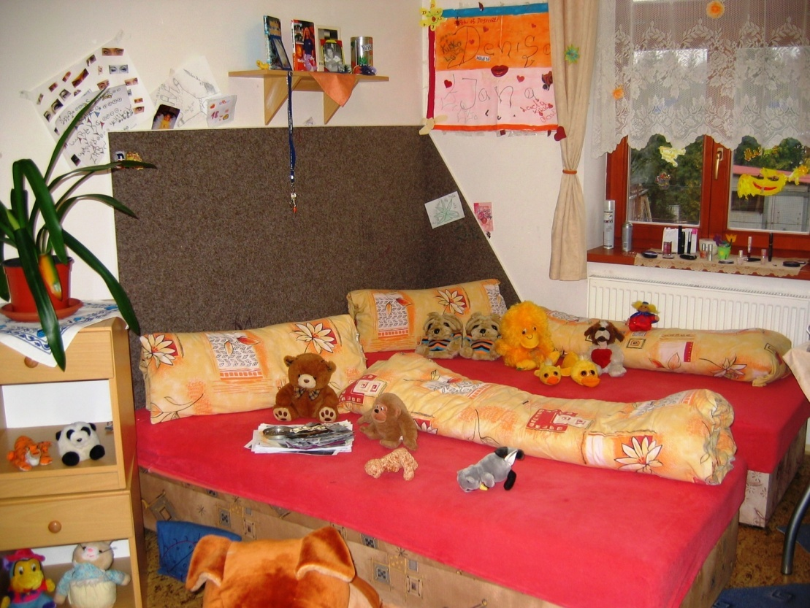
čajová kuchyňka
pokoj dívek

Slide 26
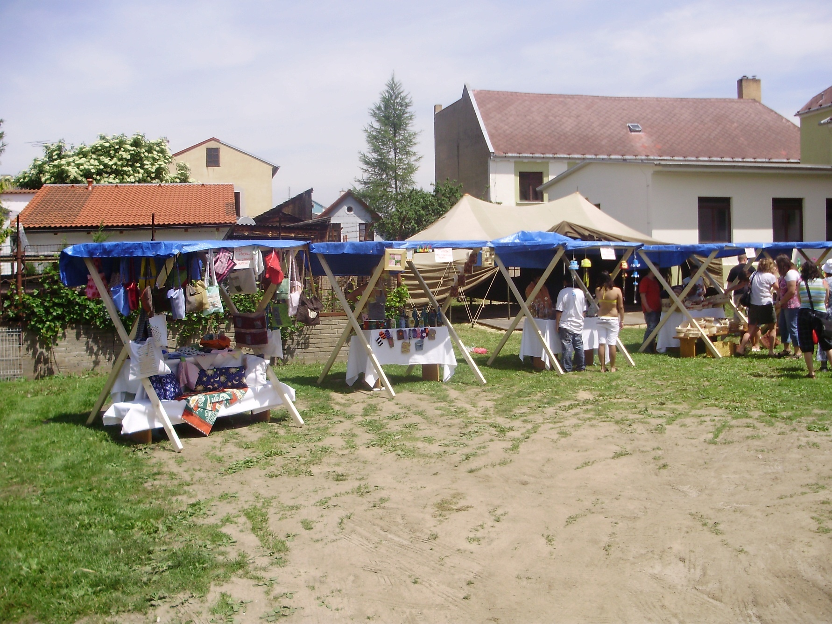
Jarmark 2012

Slide 27
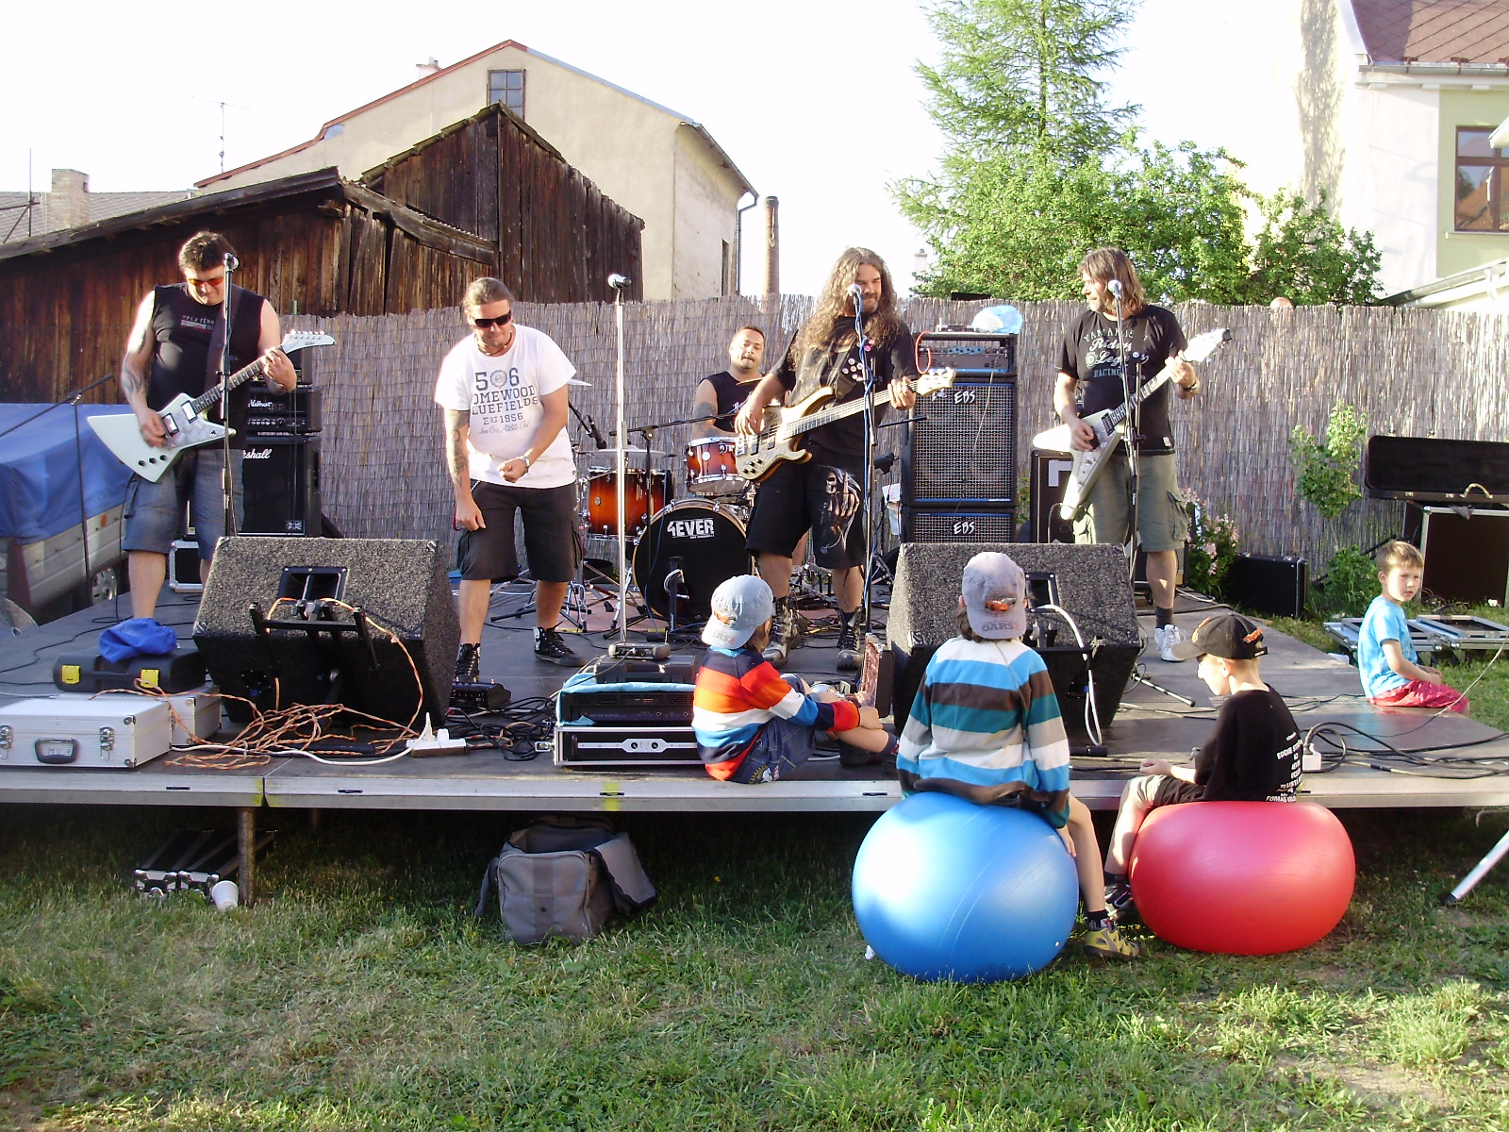
Jarmark 2012

Slide 28
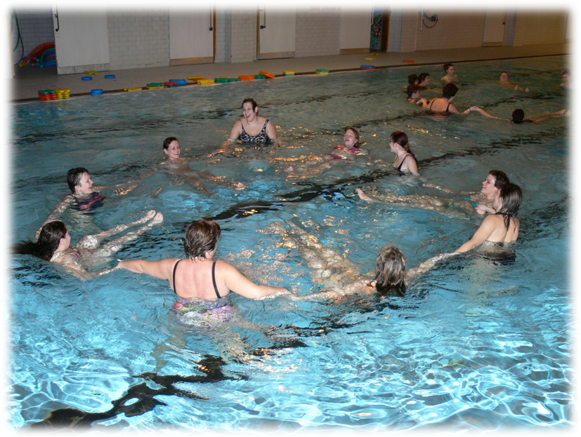
Aquagymnastika

Slide 29
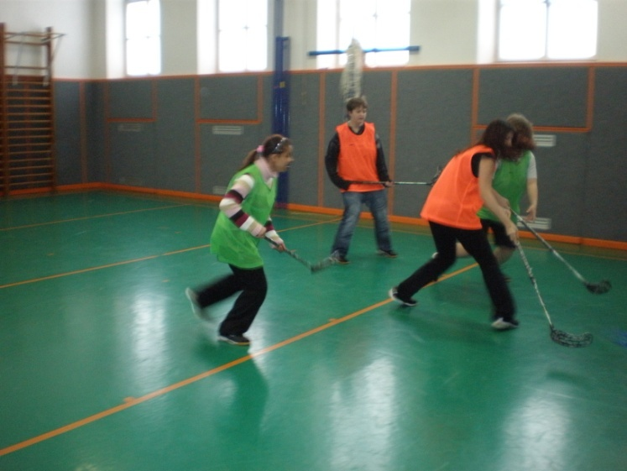
Florbal

Slide 30
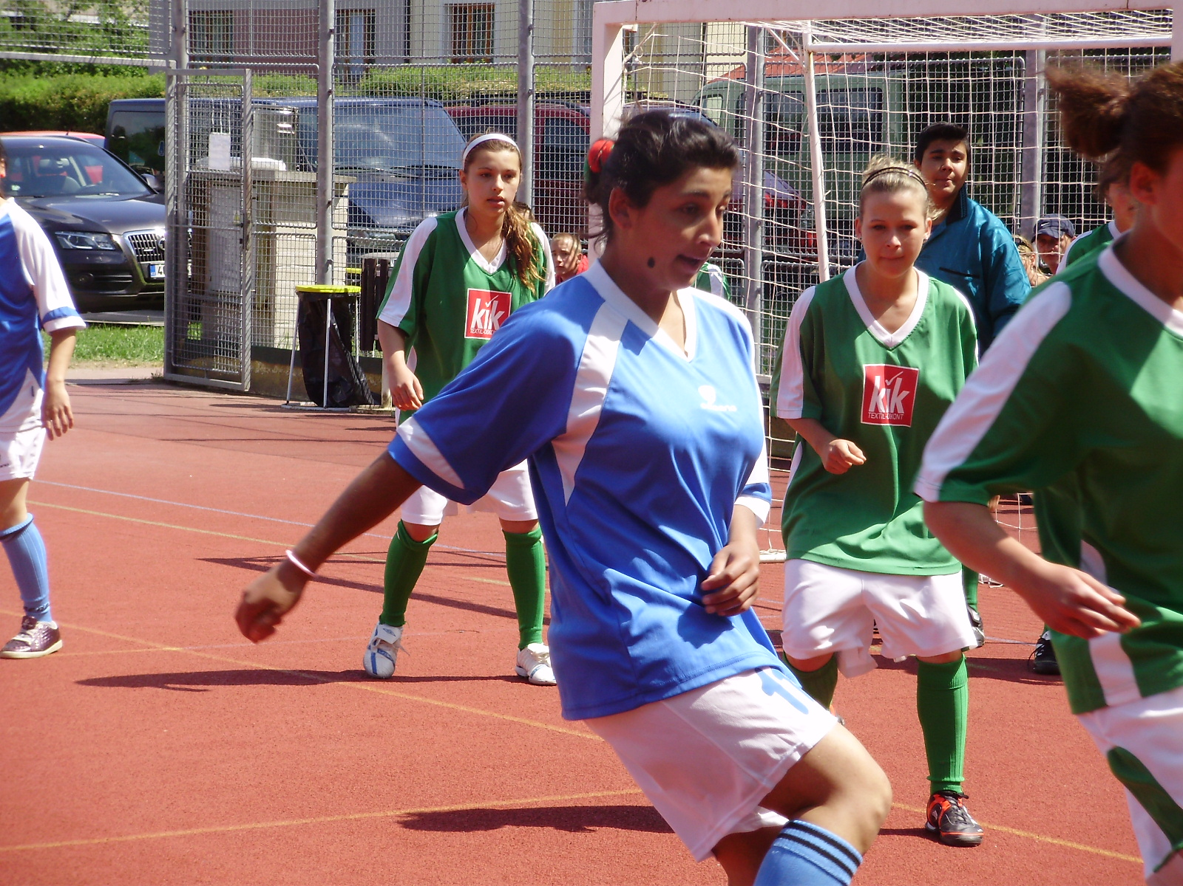
Grassroots Day UEFA 2012

Slide 31
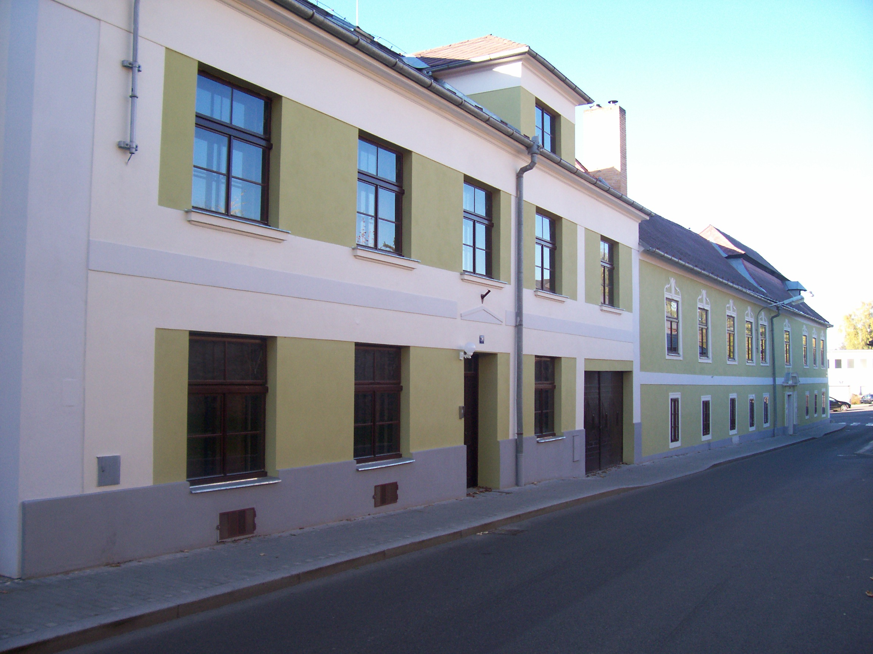
DĚKUJI ZA POZORNOST
Mgr. Pavel Vítkovský

Slide 32
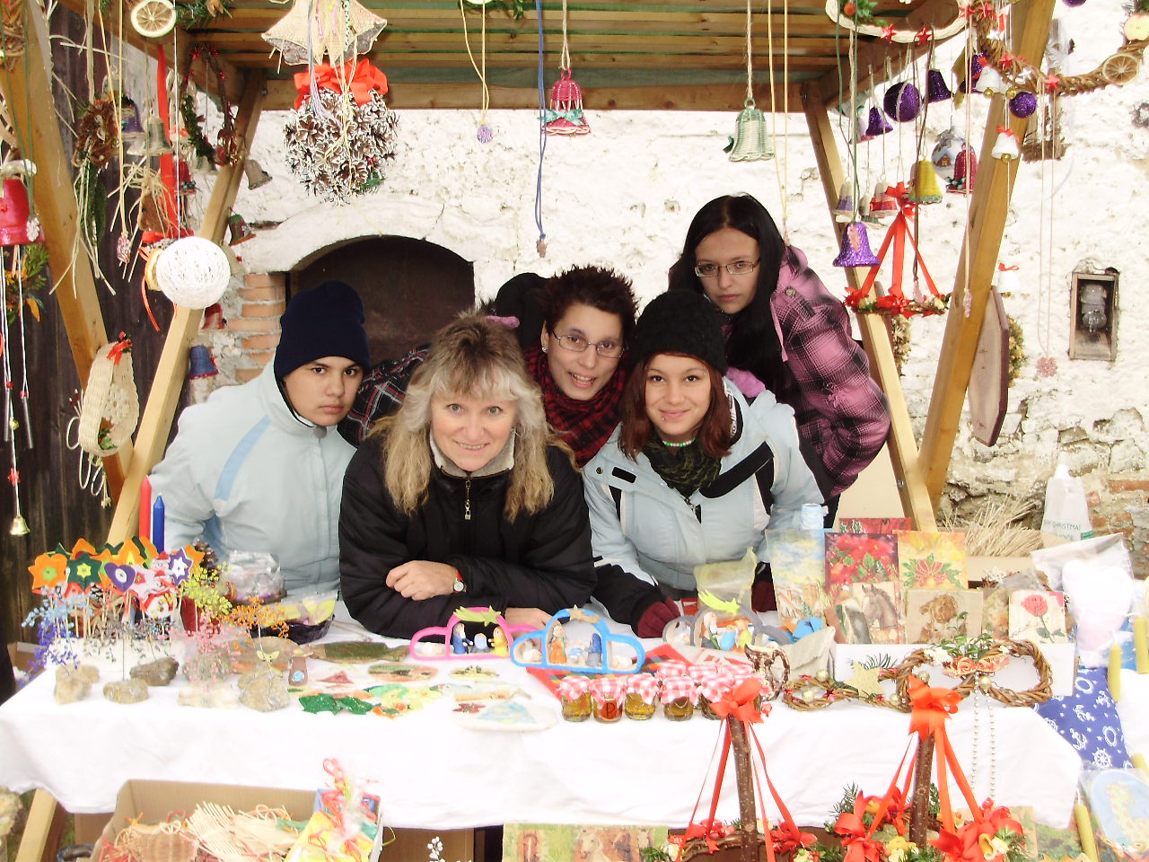
Výchovný ústav, střední škola a školní jídelna Jindřichův Hradec http://vujh.skolniweb.cz

